Slide 1

Команда КоКоРеш
Проект – удобное расписания для студентов и преподавателей ДВФУ

Slide 2
Наша миссия
УЛУЧШЕНИЕ КАЧЕСТВА ЖИЗНИ СТУДЕНТОВ И ПРЕПОДАВАТЕЛЕЙ ДВФУ – приложение призвано по максимуму экономить драгоценное время студентов и преподавателей, отображая необходимую и актуальную информацию о сегодняшнем дне.
Достаточно просто запустить приложение.

Slide 3
Участники команды
Михаил Ушаков (Designer) –разрабатывал дизайн, создал иконку приложения.
Андрей Сергеев (Developer) – разрабатывал приложение, загружал данные.
Ивановский Стас (Tester) – тестировал приложение.
Даниил Демидко (Manager) – занимался всем понемножку.

Slide 4
Интересные задачи с которыми мы столкнулись
Программный код. Для реализации нашего проекта требовался опыт разработки приложений для Android на языке программирования Java. Никто из нас ранее этим не занимался, поэтому мы погрузились в эту проблему с головой для её решения.
Работа с изображениями. Нам необходимо было делать иконки, изображения для нашего проекта, так что не мало времени мы уделили работе в Photoshop CS6.
Мнения студентов. Так же нам требовалось проанализировать предложения остальных студентов для разработки структуры данного приложения, и сделать его наиболее удобным для пользования как студентами, так и преподавателями.

Slide 5
Трудности, с которыми мы столкнулись
А их было немало. И самой большой трудностью до сих пор является отсутствие опыта работы в подобных проектах, отсутствие должного уровня знаний языка программирования java, недостаточный уровень умения работы в команде, коллоквиум по математическому анализу... Все это так или иначе замедляло ход работ

Slide 6
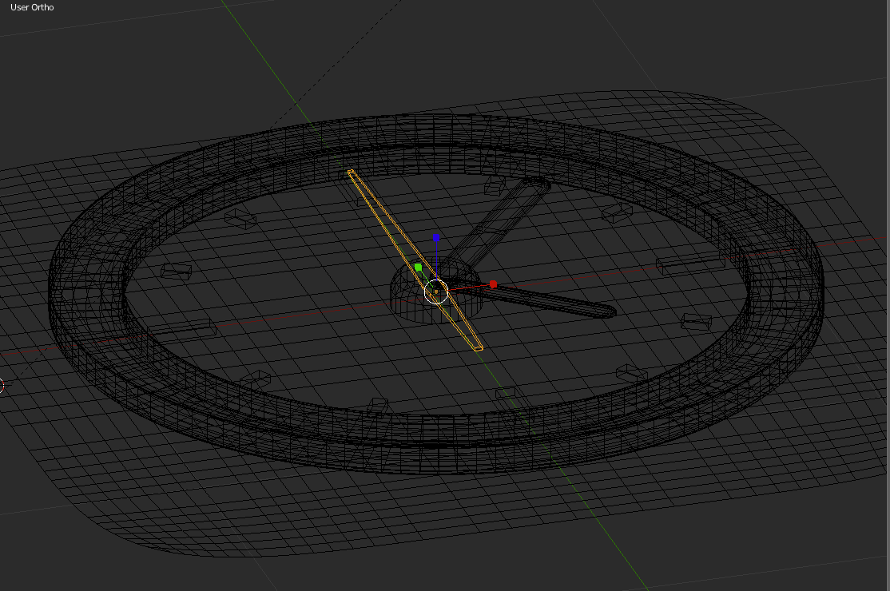
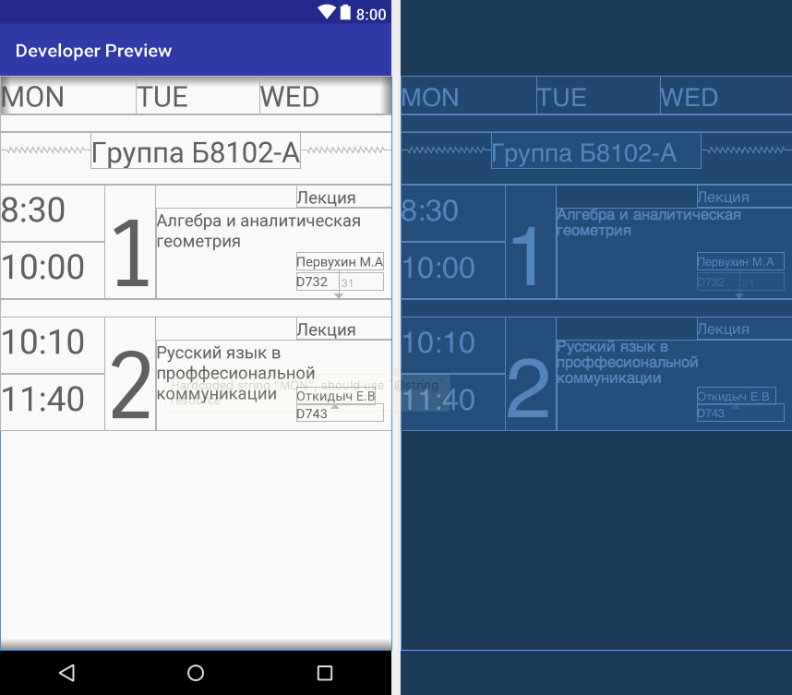
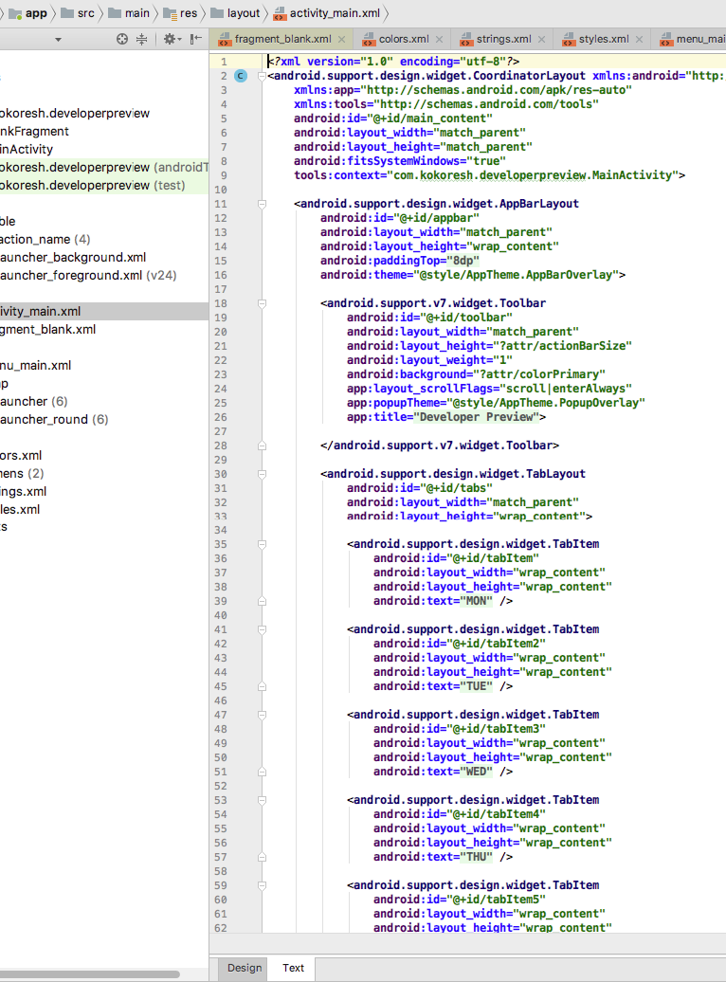
Front end разработка и дизайн
Перед нами стояла непростая задача: придумать одновременно максимально простой и интуитивный, но в тоже время максимально функциональный дизайн. Михаил отважился взяться за реализацию «фронт энда» и всего что связано непосредственно с дизайном

Slide 7
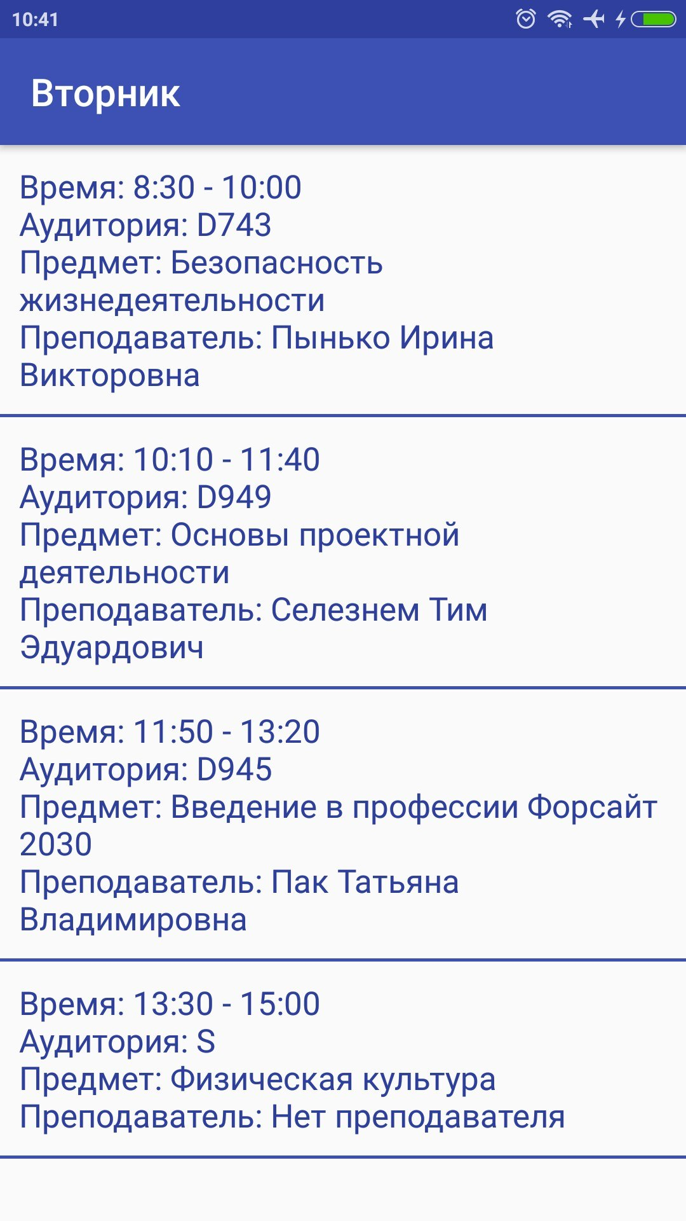
Frontend
Пока наш инновационный дизайн в разработке, вы можете использовать минималистичный интерфейс бета версии

Slide 8
Внутри приложения находится «умный» движок, благодаря котрому оно знает какая сейчас неделя и какой сейчас день. Всё что вам нужно – просто открыть его и посмотреть!
Если есть желание убедиться в способностях нашего движка – смените дату на другой день или другую неделю)

Slide 9
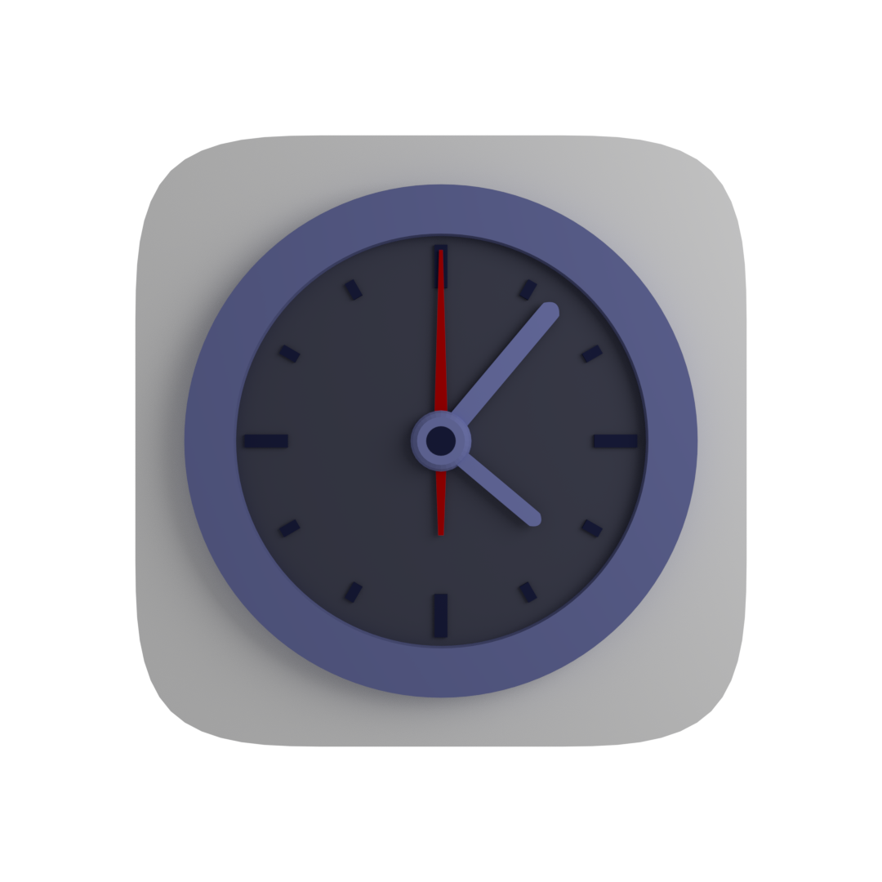
Иконка нашего приложения, которое вскоре каждый сможет скачать в Google play и App Store

Slide 10
Ссылки на корпоративный сайт и где скачать приложение
На сегодняшний день приложение невозможно скачать в Play Market или App Store, для реализации данной задачи необходимы инвестиции в проект для приобретения аккаунта разработчика в Google Play и App Store.
Ссылка на наш сайт
kokoresh.github.io

Slide 11
Ссылки на корпоративный сайт и где скачать приложение
На сегодняшний день приложение невозможно скачать в Play Market или App Store, для реализации данной задачи необходимы инвестиции в проект для приобретения аккаунта разработчика в Google Play и App Store.
Ссылка на наш сайт
kokoresh.github.io

Slide 12
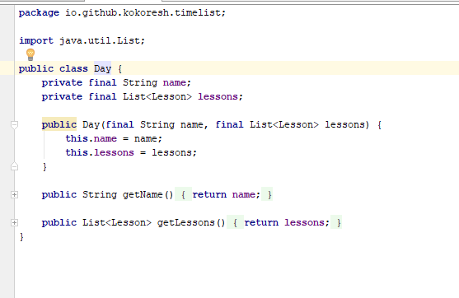

Slide 13
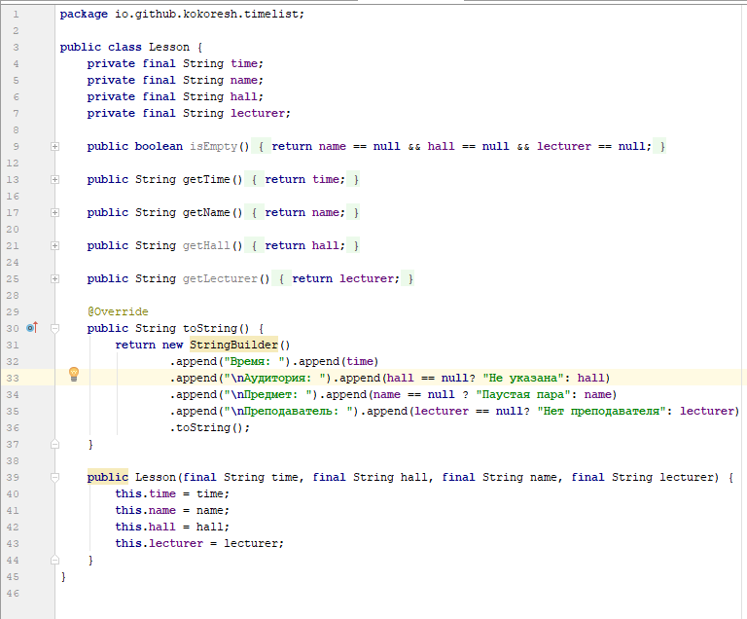

Slide 14
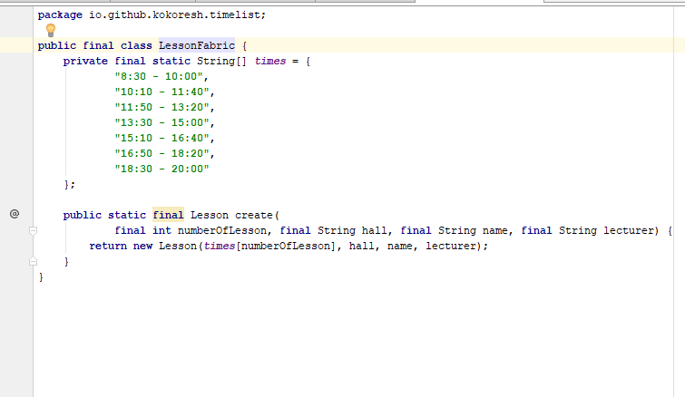

Slide 15
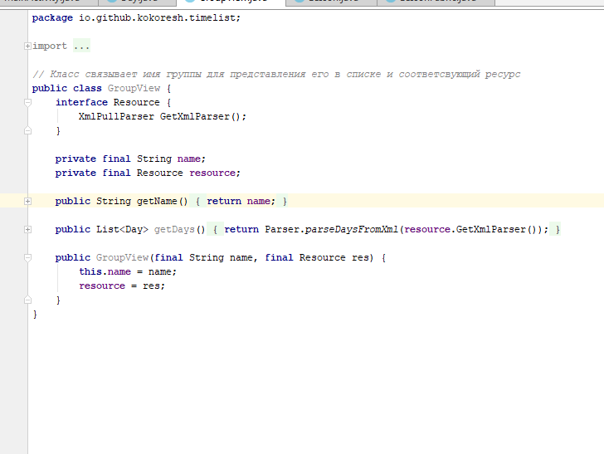

Slide 16
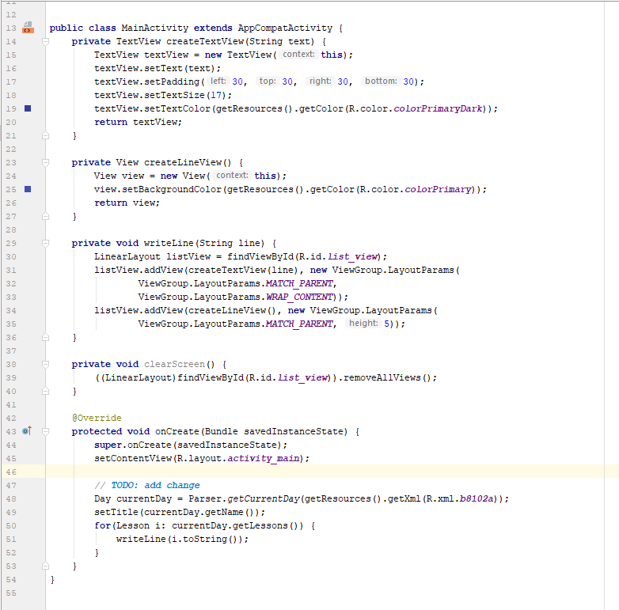

Slide 17
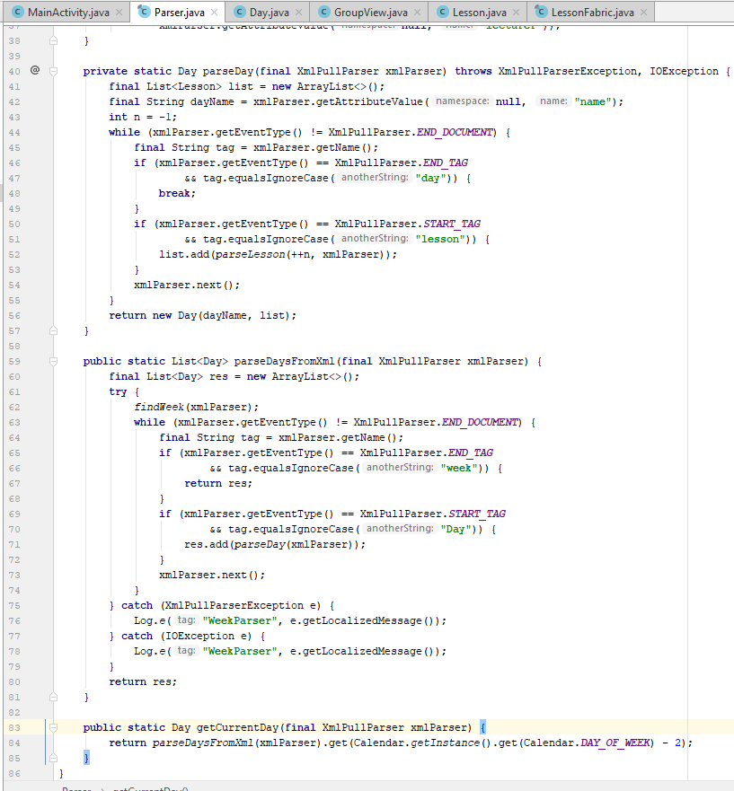

Slide 18
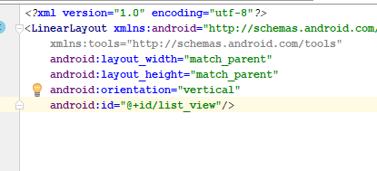

Slide 19
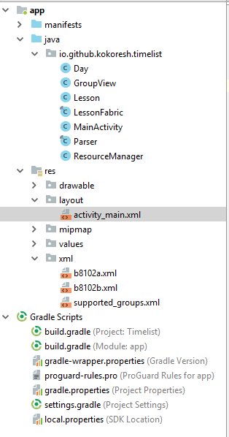

Slide 20
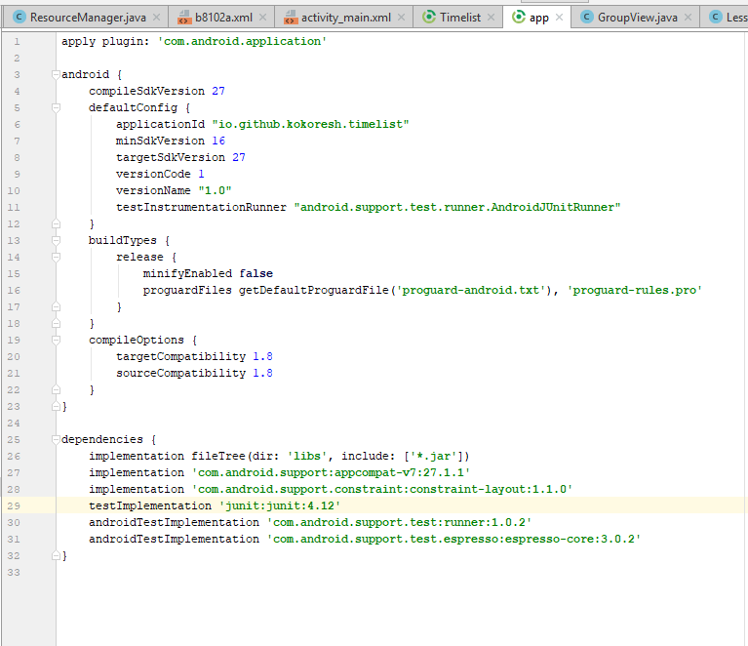

Slide 21
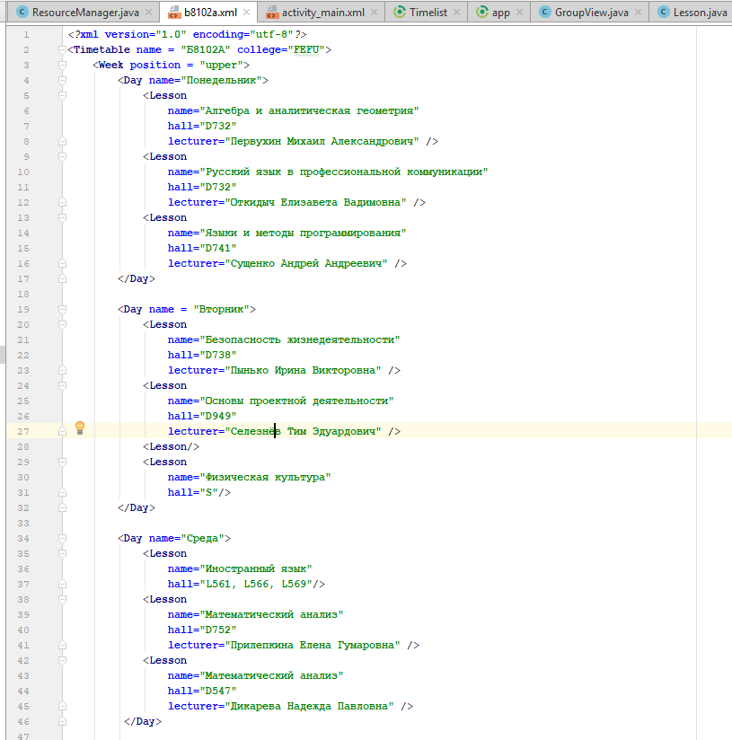

Slide 22
